Slide 1
Автор и руководитель проекта: Махмутова Т.А.
Родник благоустраивали:
Махмутова Т.А.
Шелехов М.Л.
Сыровацкая Наталья
Морозов Данил
Шаболдин Евгений

Slide 2
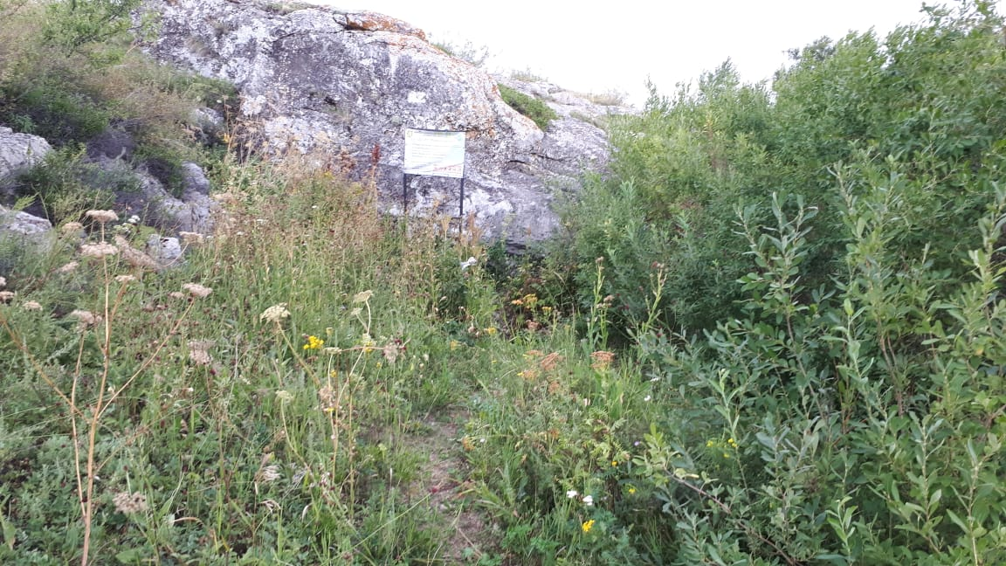
Родник «Каменный лог», расположенный на территории Сухореченского сельского поселения

Slide 3
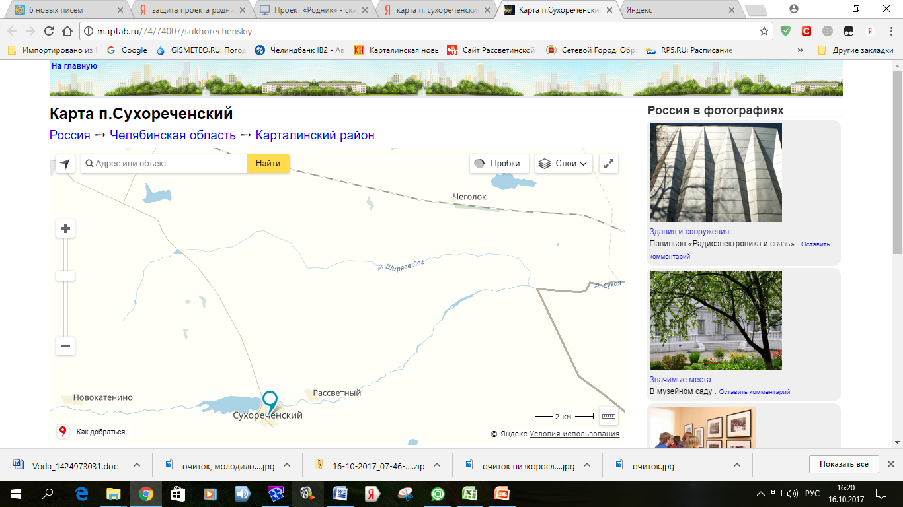
Карта местности
Местоположение:
Родник расположен в 7 км. северо-восточнее п. Рассветный: 52◦59’17”с.ш.; 60◦59’40”в.д.,
в пяти километровой пограничной зоне с республикой Казахстан.
Родник
РОДНИК
Казахстан
Р. Сухая

Slide 4
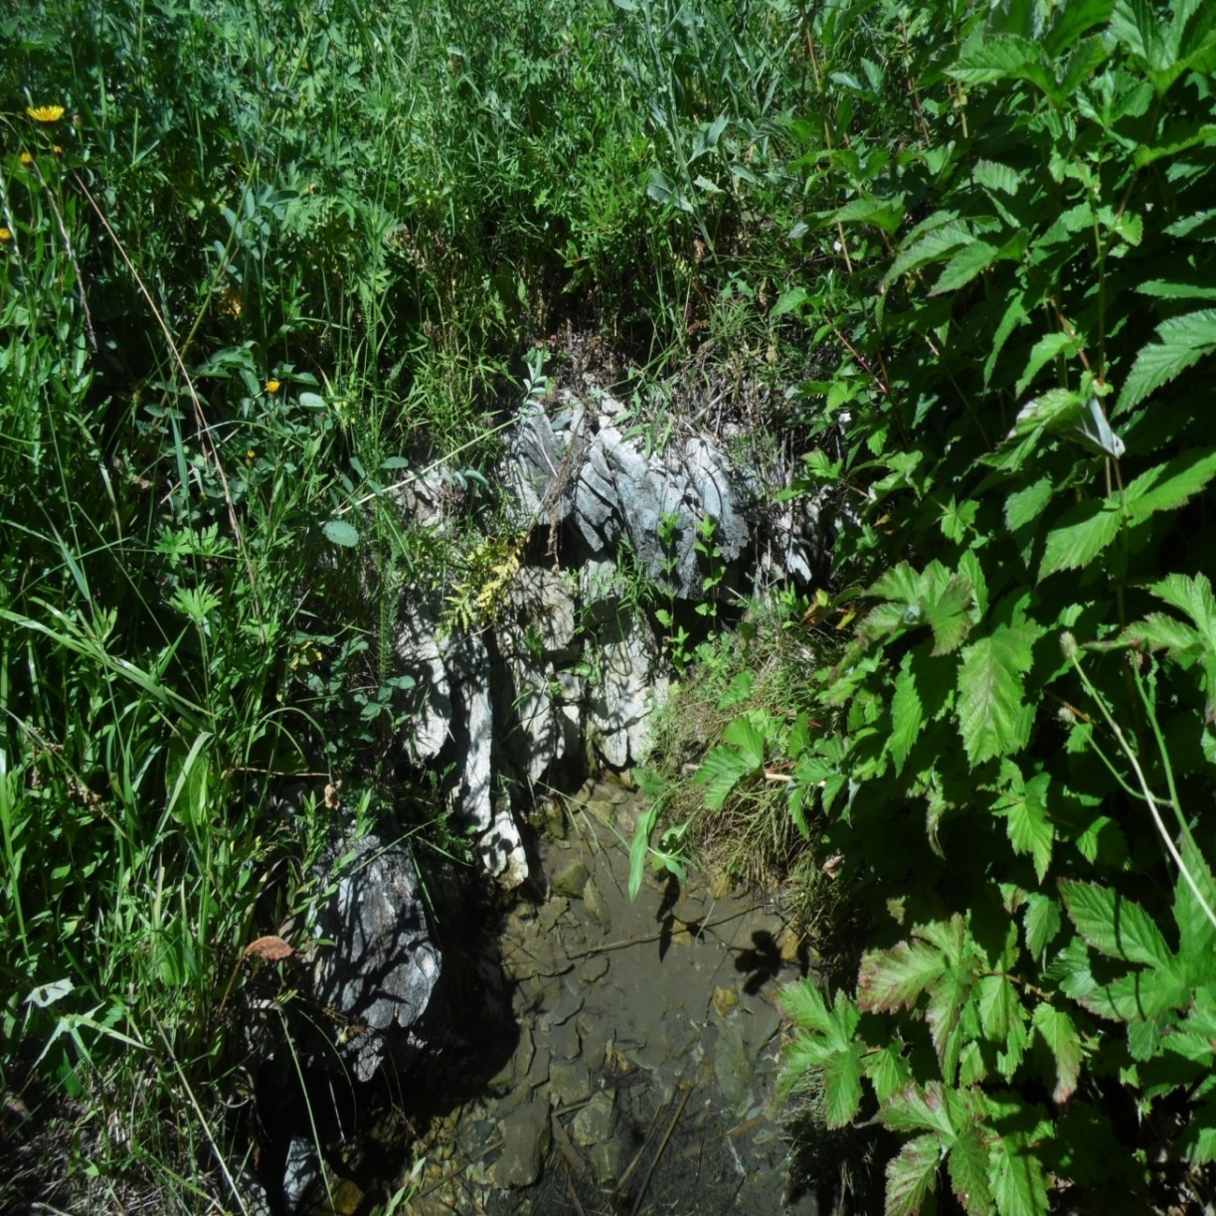
Тип родника: нисходящий, низовой (бьет со дна оврага)
Характер истечения: безнапорное донное подпитывание.
Расстояние до ближайшего водоема -3 метра
Родник «Каменный лог»

Slide 5
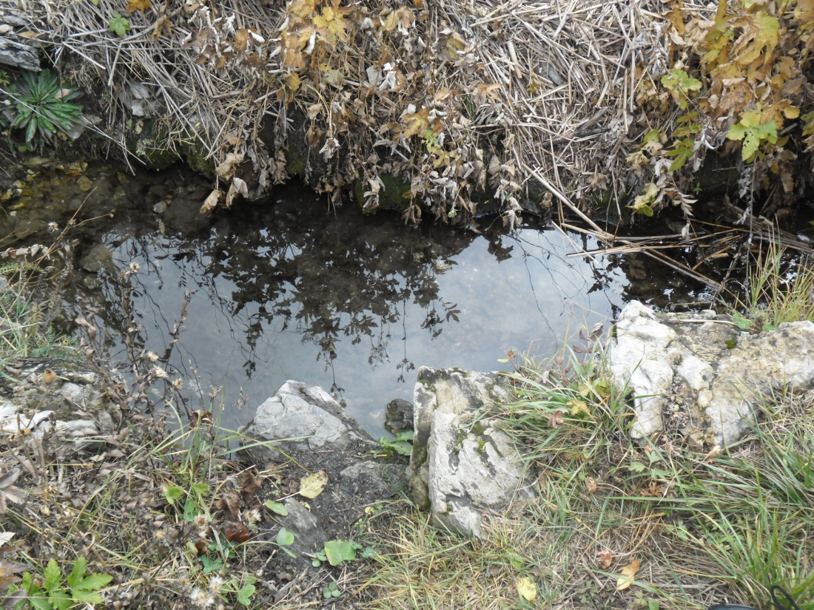
Август 2017г.
Проведено обследование родника: глубина- 43 см ширина- 62 см длина- 82 см
Качество воды: Соответствует СанПиН 2.1.4.1175 – 02

Slide 6
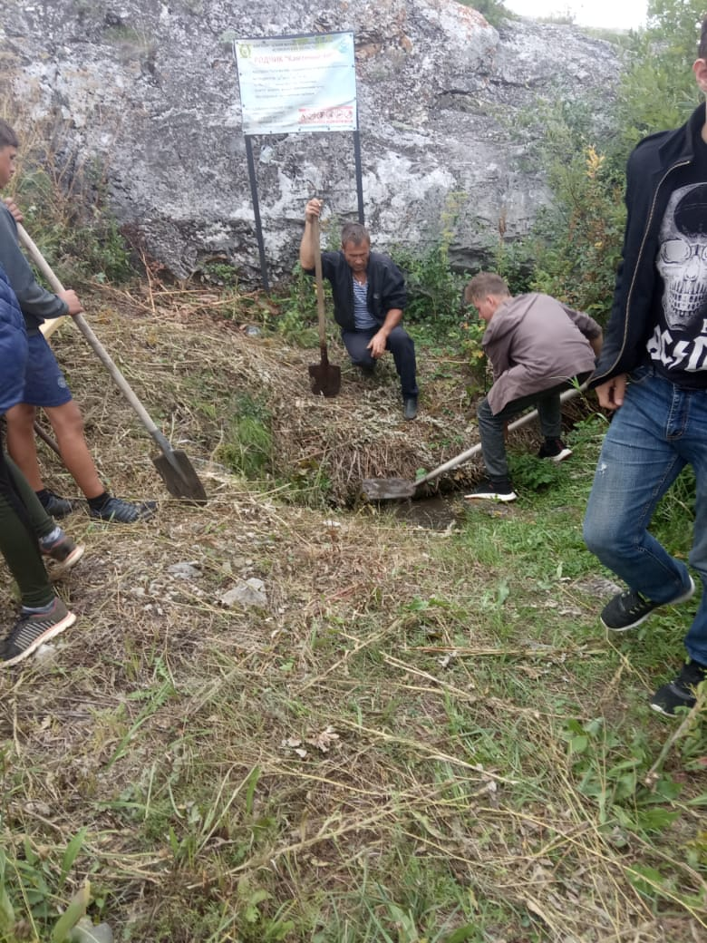
В августе 2020 года дружина юных пожарных, под руководством Махмутовой Татьяны Аскольдовны и жителя посёлка - Шелехова Михаила Леонидовича упорно занялись очищением и облагораживанием местного родника.

Slide 7
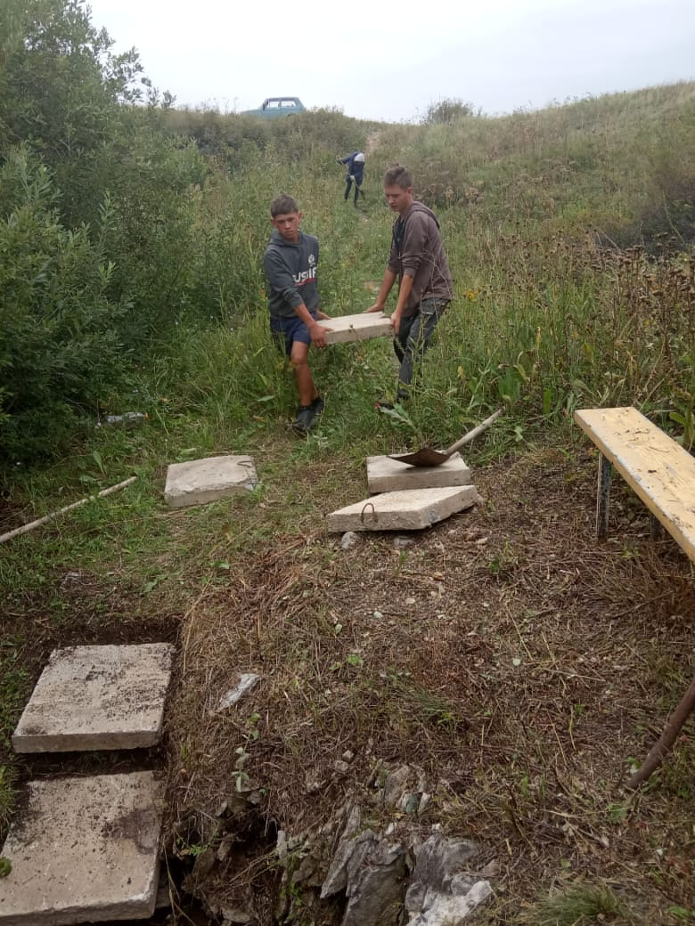
После реставрации памятника «скорбящая мать» в посёлке Сухореченский, остались плиты, они и послужили материалом для благоустройства источника чистой воды.

Slide 8
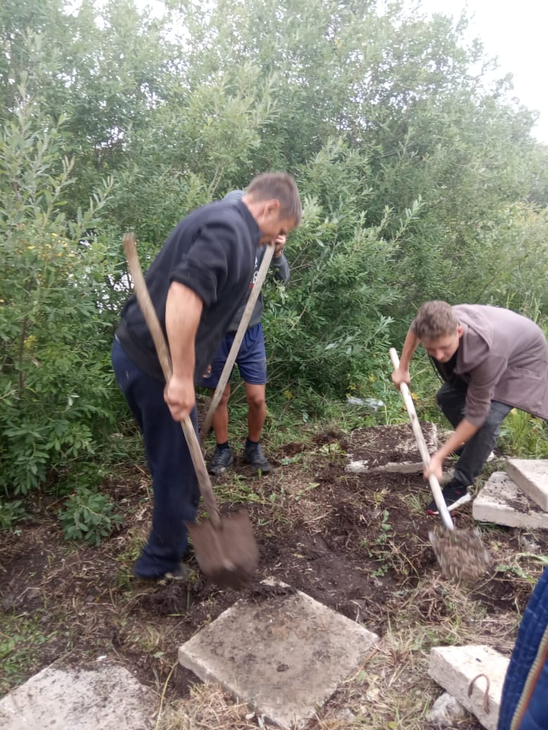
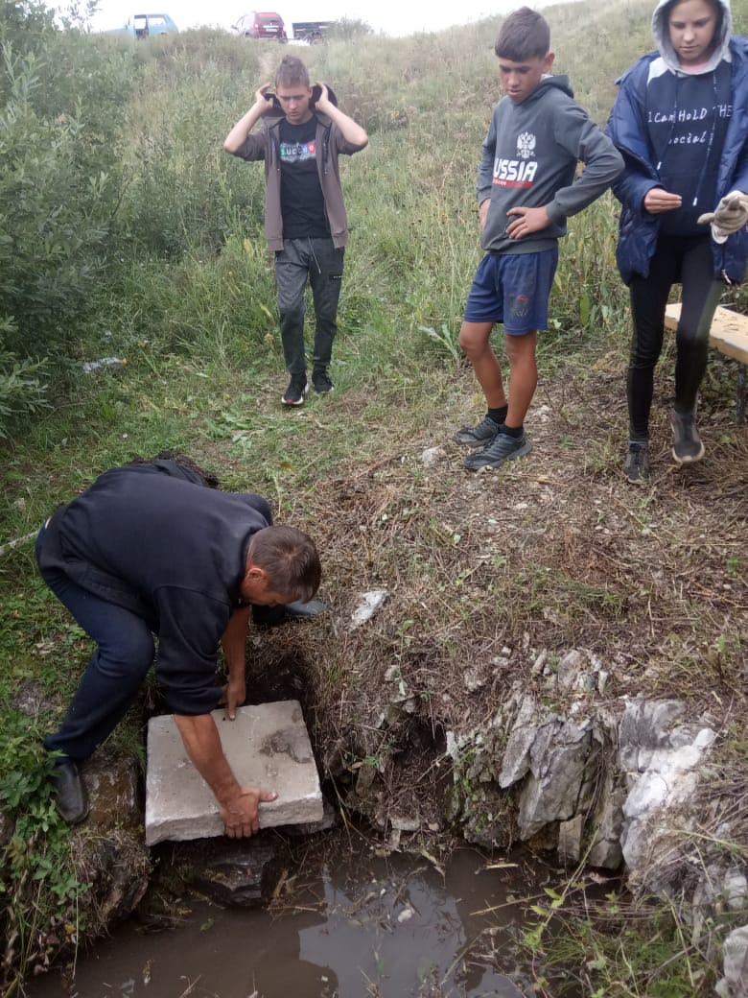
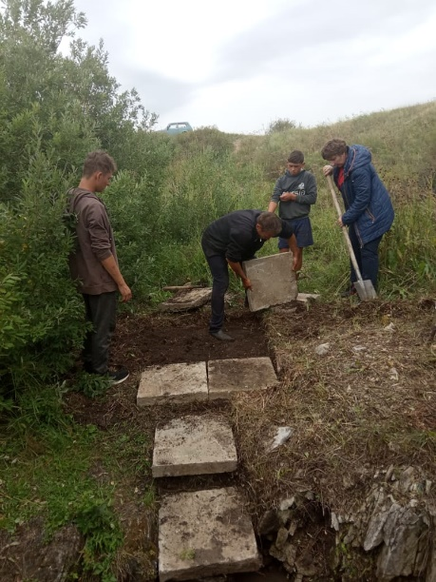
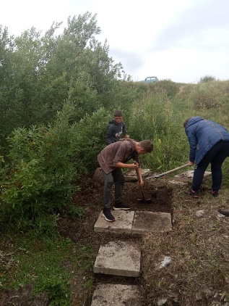
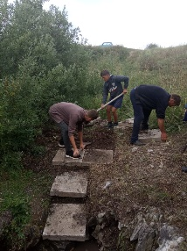
Сделали площадку и ступеньки для спуска к роднику.

Slide 9
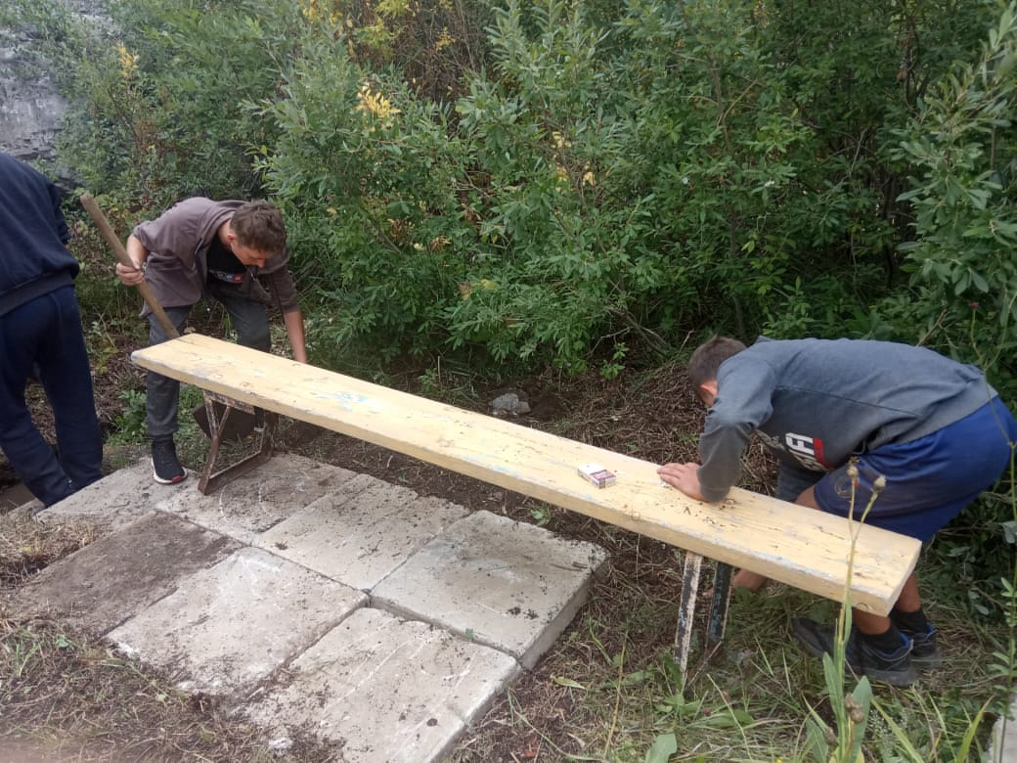
Рядом с новой площадкой установили лавочку, чтобы люди могли не только попить вкусной, чистейшей родниковой воды, но и спокойно отдохнуть.

Slide 10
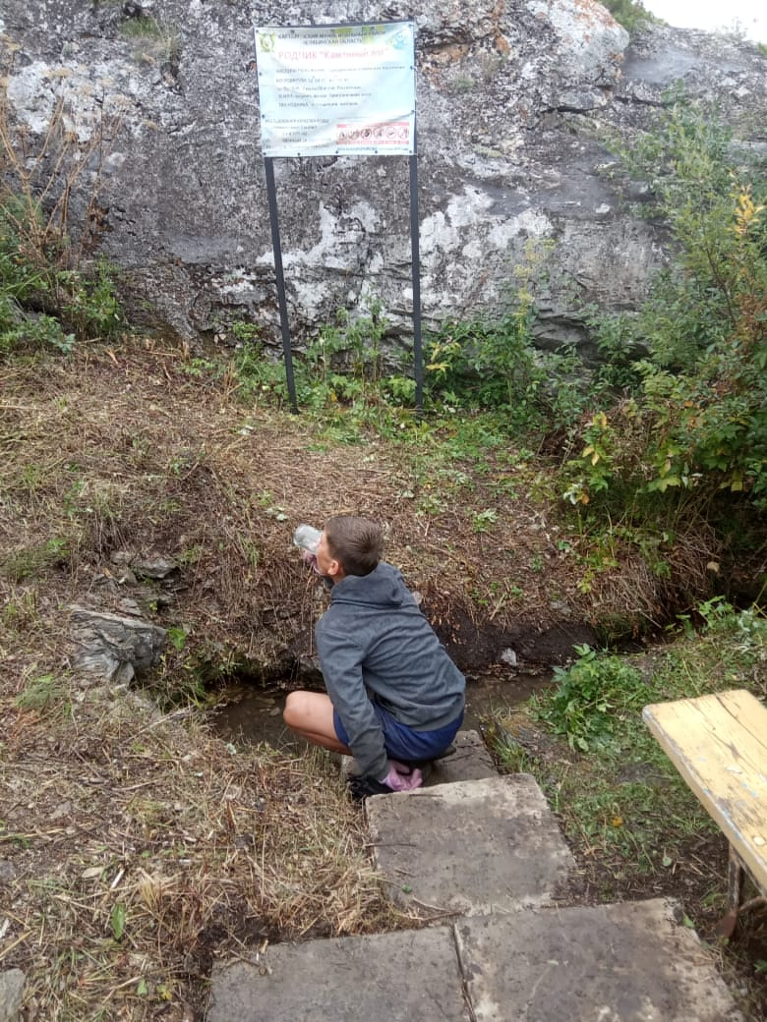
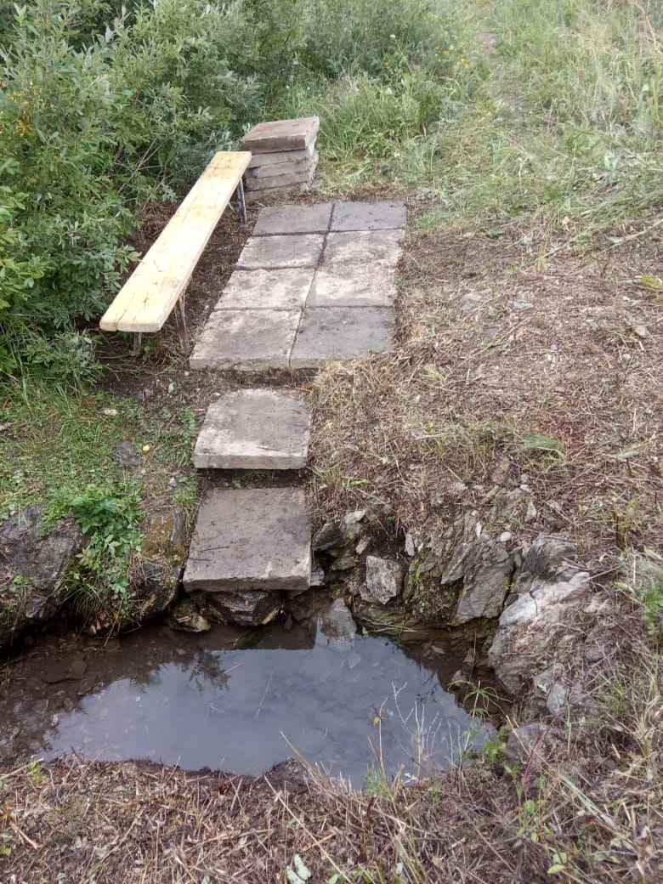
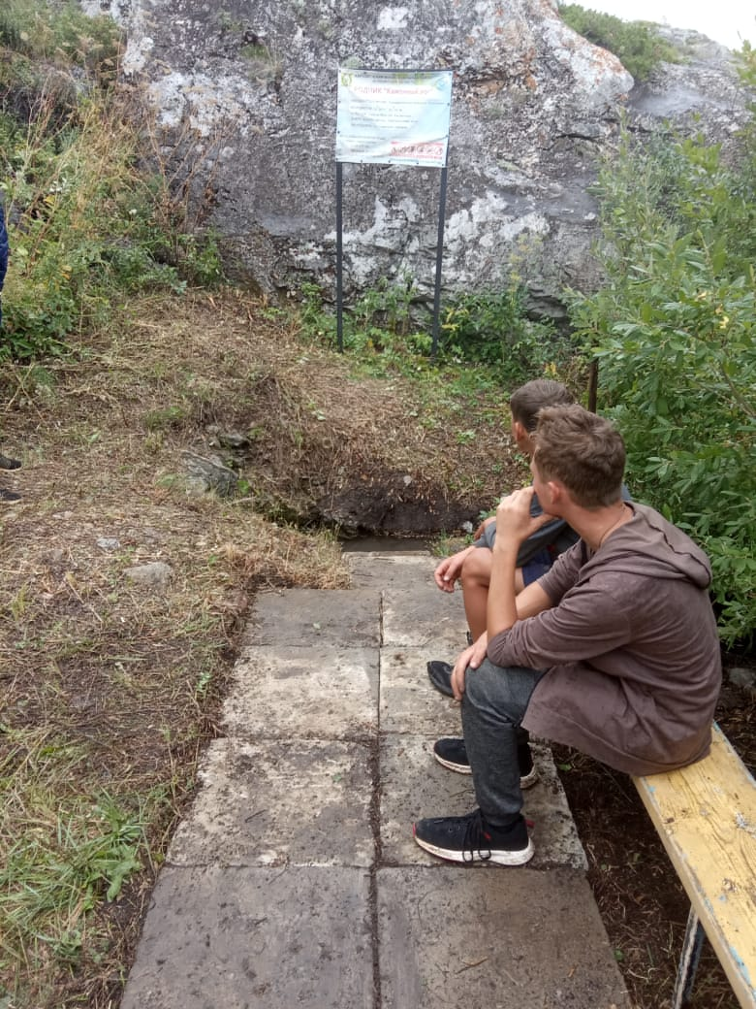

Slide 11
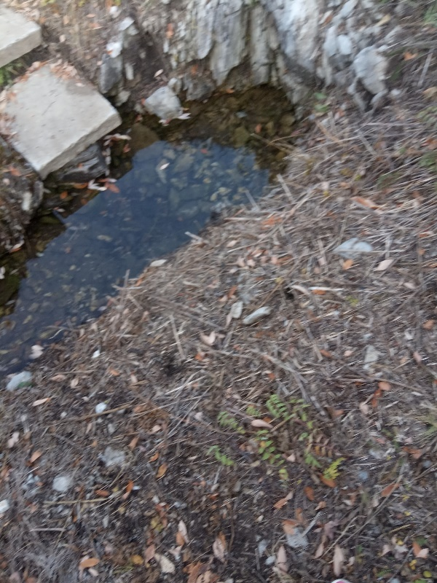
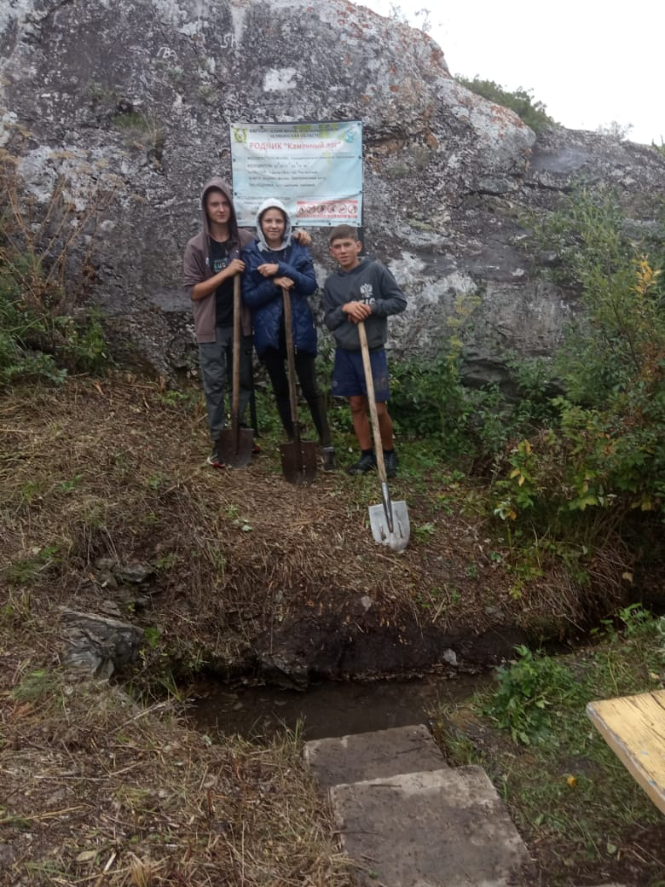
Пусть бьет ключом вода из матушки – земли.
На долгие года живи, родник, живи!

